Slide 1


UNIVERSIDAD AGRARIA DE LA HABANA
“Fructuoso Rodríguez Pérez”
Facultad de Agronomía
II Taller de Tesis
Proceso de Extensión Agraria del INCA: un estudio para el diseño de su Estrategia Participativa de Internacionalización.
Autor: Lic. Joanna Gazmuri Roldán
Tutores: Dr. C. Yanelis Camejo Serrano
M. Sc. Lisdey Bullain Ceballos
Mayabeque, 2023

Slide 2



integración y extensión
cooperación
articulación
seguridad alimentaria
desarrollo del país
cultura agrícola
extensión agraria
internacionalización
¿Qué fenómenos socioculturales están incidiendo en el contexto actual que hacen un llamado de atención al desarrollo agrario en Cuba?
Proyecto: “Internacionalización de la educación superior cubana poscovid 19. Mejores prácticas y sostenibilidad”
base metodológica

Slide 3
Problema científico
Objetivo general
¿Cómo el proceso de extensión agraria del INCA contribuye al diseño de su Estrategia Participativa de Internacionalización?
Diseñar mediante el proceso de extensión agraria del INCA su Estrategia Participativa de Internacionalización.
Objetivos específicos
1. Sistematizar los referentes teóricos metodológicos que sustentan los términos extensión agraria e internacionalización.
2. Diagnosticar el estado actual del proceso de internacionalización del INCA a partir de bases metodológicas que brinda el proceso de extensión agraria.
3. Elaborar la Estrategia Participativa de Internacionalización del INCA a partir de bases metodológicas que brinda el proceso de extensión agraria.

Slide 4
Materiales y métodos
Métodos Empírico-Investigativos
Análisis de contenido
Entrevista
Observación Participante
Encuesta
Metodología: Educación Popular
Métodos Teóricos
I.A.P.
Análisis – Síntesis
Enfoque en sistema
Histórico – Lógico
Técnicas: Árbol de problemas
Lluvia de ideas
López A. et all., 2021

Slide 5
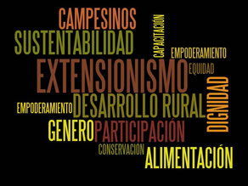
1- Determinar el devenir histórico y comportamiento actual de las variables: extensión agraria e internacionalización.
2- Identificar los elementos teóricos – metodológicos de las variables.
3- Diagnosticar en los servicios científicos y tecnológicos, la formación posgraduada y el trabajo directo con los productores, el enfoque multidisciplinar de extensión agraria e internacionalización del INCA.
4- Sentar las bases para los objetivos e indicadores de la Estrategia Participativa de Internacionalización.
Acciones

Slide 6

Resultados esperados:
1- Referentes teóricos metodológicos de extensión agraria e internacionalización que permitan avalar la Estrategia de Internacionalización del INCA.
2- Diagnóstico que refleje desde los servicios científicos y tecnológicos, la formación posgraduada y el trabajo directo con los productores, el enfoque multidisciplinar de extensión agraria e internacionalización del INCA.
3- Diseño de la Estrategia de Internacionalización del INCA con sus objetivos, indicadores y acciones a partir de herramientas de la extensión agraria.
Bases para los objetivos e indicadores.

Slide 7
Análisis de los referentes teóricos metodológicos que sustentan los términos
internacionalización y extensión agraria.
Knight y de Wit (1995) Marzin et al. (2003)
Gacel-Ávila (2006) Pavón (2009)
Villavicencio (2019, 2020) Peláez (2010)
relaciones de confianza
proceso transversal e integral búsqueda de alternativas
perspectiva y consciencia global crear vínculos
dimensión internacional e intercultural fortalecer capacidades
contribución al desarrollo, bienestar sociedad intercambiar conocimientos
Educación superior – Ciencia tecnología e innovación
Marco Legislativo:
Agenda 2030 de Desarrollo Sostenible
63 Medidas Aprobadas para dinamizar la Producción Agropecuaria
Plan de Soberanía Alimentaria y Educación Nutricional de Cuba

Slide 8
Árbol de problemas
Estrategia Participativa de Internacionalización
Alinear la gestión
del instituto con la
Agenda OdS
Deficiente gestión de internacionalización
para fortalecer el funcionamiento de la institución
Falta de política de Extensión
Débil método de evaluación del impacto de los procesos
Débil proceso de gestión para mejorar la articulación entre los procesos estratégicos
Insuficientes iniciativas para internacionalizar el currículo
Inexistente plan, política o directriz para el desarrollo de nuevas alianzas

Slide 9
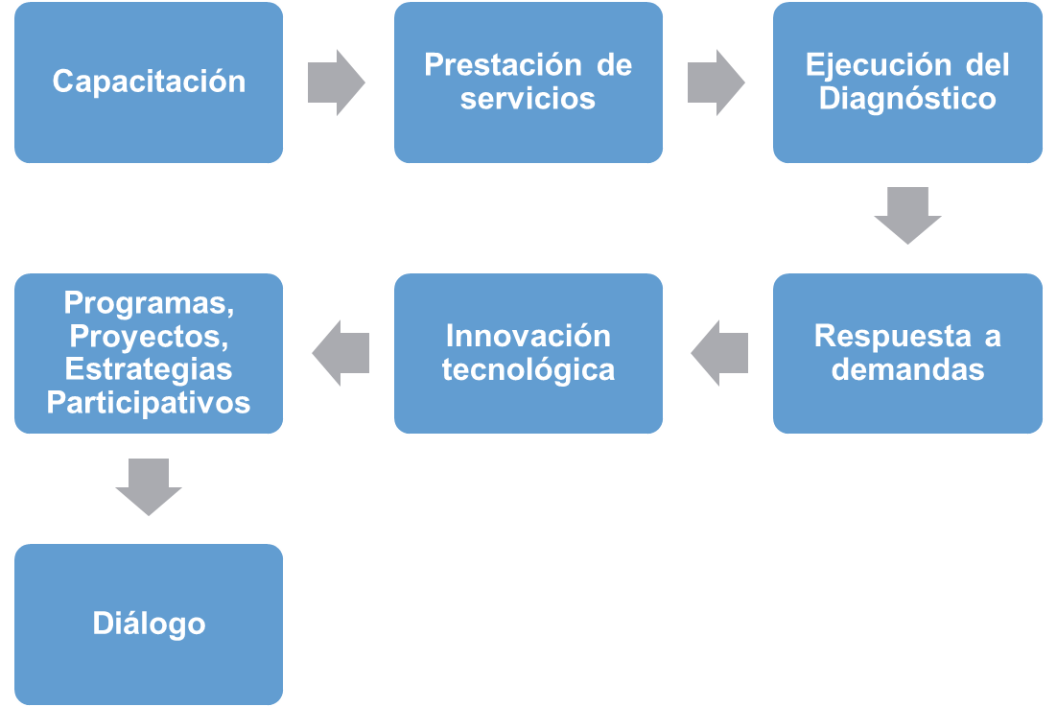


Diagnóstico proceso internacionalización del INCA
Bases metodológicas extensión agraria
Comunicación
Sistema de calidad
Políticas
Cooperación
Fuentes
financieras
Articulación de actores
Desarrollo sostenible
Fuente: Elaboración propia

Slide 10
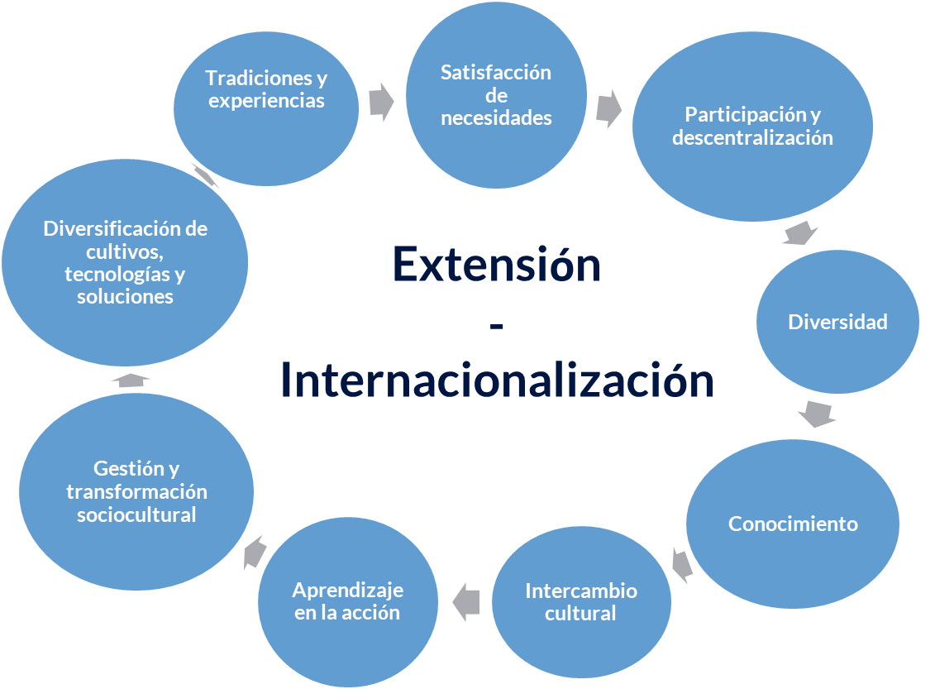
Conectores de las variables que tributan a la planeación estratégica del INCA
Fuente: Elaboración propia

Slide 11
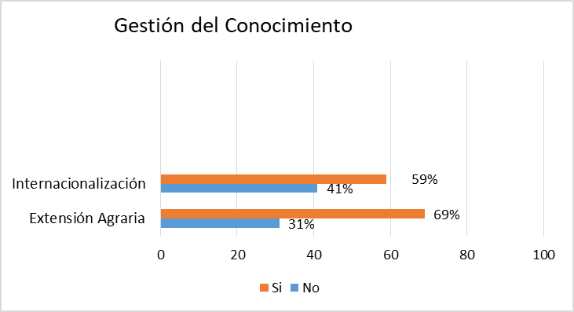
Enfoque multidisciplinar de extensión agraria e internacionalización del INCA (ENCUESTA)

Slide 12
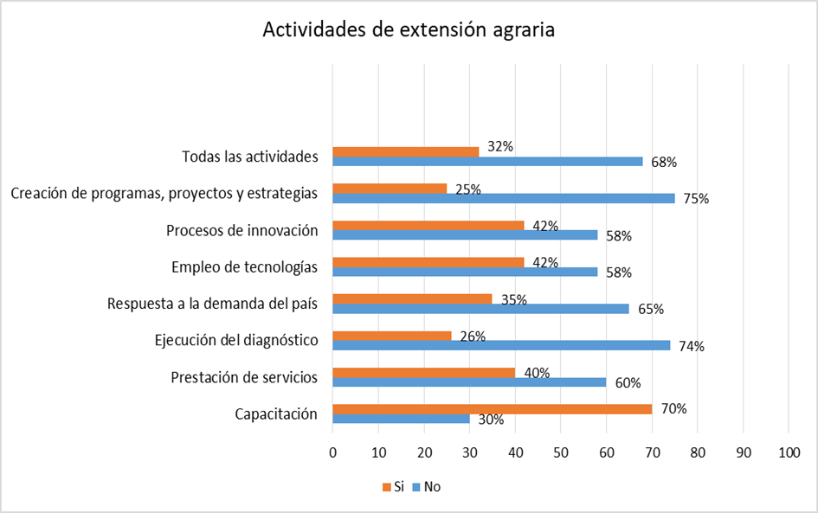

Slide 13
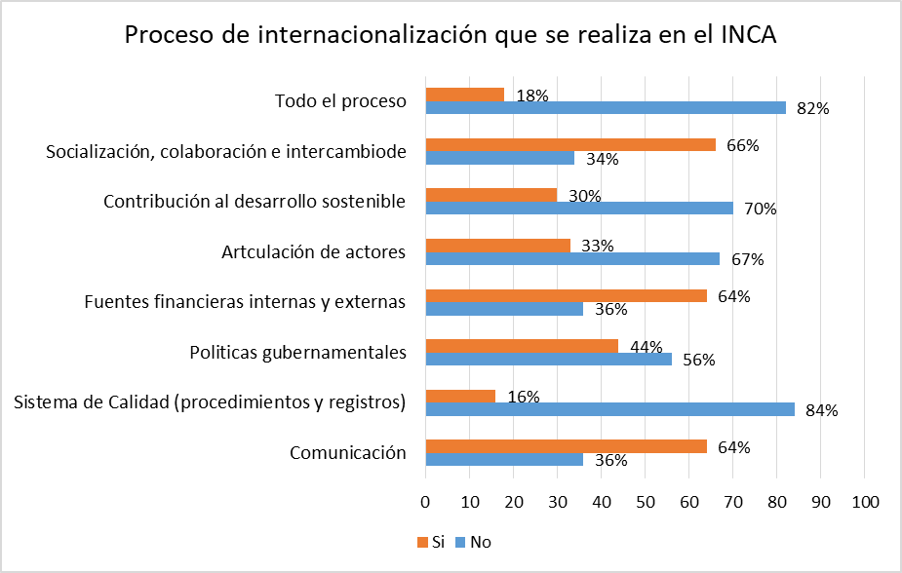

Slide 14
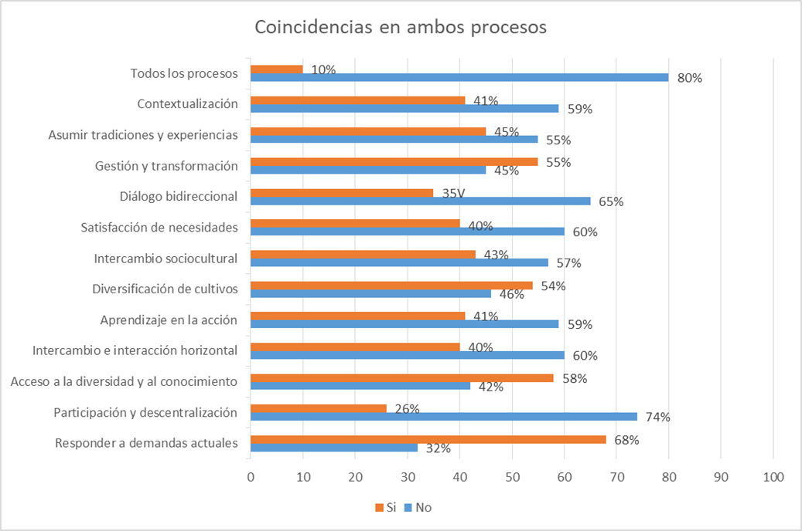

Slide 15
Bases para los objetivos e indicadores (Entrevista y Análisis de contenido):
Comunicación
Gestión de la información
Proceso de extensión
Demandas a nivel de país
(agrarias)
Informatización
Educación
INTERNACIONALIZACIÓN
Proceso estratégico-transversal-institucional-sociocultural
Fuente: Elaboración propia

Slide 16
Globalización
Equipamiento
Infraestructura
Financiamiento
Cooperación
Trámites
Desarrollo local
Capacitación
Planificación
Reflexión
Decisión
Socialización
Creación
Implementación
Evaluación
Control
PLANEACIÓN
ESTRATÉGICA
(herramienta)
INTERNACIONALIZACIÓN
EXTENSIÓN AGRARIA
Contexto interno – externo
Coordinación de equipo
Impacto de proyectos
Diagnóstico institucional
Gestión de la ciencia-técnica-innovación
Investigación
Sinergia
Metodología
Visibilidad
Pertinencia
indicadores
Fuente: Elaboración propia

Slide 17
Cronograma de acciones
Taller Participativo (construir en conjunto el modo de ser, hacer y tener del INCA ) | Enero 2024
Diseño de la Estrategia Participativa de Internacionalización | Enero – Febrero 2024
Presentación de la Estrategia Participativa de Internacionalización en el INCA | Febrero 2024
Predefensa de tesis | Marzo 2024
Defensa de tesis | Abril 2024

Slide 18
“El mundo no es, está siendo”
Paulo Freire

Slide 19
UNIVERSIDAD AGRARIA DE LA HABANA
“Fructuoso Rodríguez Pérez”
Facultad de Agronomía
II Taller de Tesis
Proceso de Extensión Agraria del INCA: un estudio para el diseño de su Estrategia Participativa de Internacionalización.
Autor: Lic. Joanna Gazmuri Roldán
Tutores: Dr. C. Yanelis Camejo Serrano
M. Sc. Lisdey Bullain Ceballos
Mayabeque, 2023

